Slide 1



part2 软件服务民生
感觉首页可以用50，还有52
账号：我的专业我的国
密码：软件工程
效果：弹出（随便怎么弹），可以用24

Slide 2




1.弹出
软件在教育、医疗、环保、公共服务等民生领域都有着广泛的应用
2.“民生”字体放大转场
3.出现一个人，然后从上面掉下一座大山
就业
这个看看能不能用37吧
就业
4.在旁边浮现文字：（一条一条的出来吧，点击弹出）
就业形势：截至2025年，中国的就业形势呈现出一定的特点和挑战：
稳定和扩大就业的任务繁重：面对应届毕业生数量庞大（2025年应届高校毕业生达到1222万人）、脱贫人口务工规模需要维持在3000万以上、以及大量农村转移劳动力的就业需求，压力依然存在。
结构性矛盾突出：我国就业市场存在着明显的结构性矛盾。一方面，某些行业或地区可能面临人才短缺的问题；另一方面，求职者的能力与市场需求之间可能存在不匹配的情况，特别是在新兴产业和服务业领域。
青年就业问题：对于年轻人而言，找到合适的工作仍然是一个难题，尤其是在经济转型期，传统产业对劳动力的需求减少，而新兴行业所需的技能和知识尚未被广泛掌握。
5.点击灯泡切换页面

Slide 3



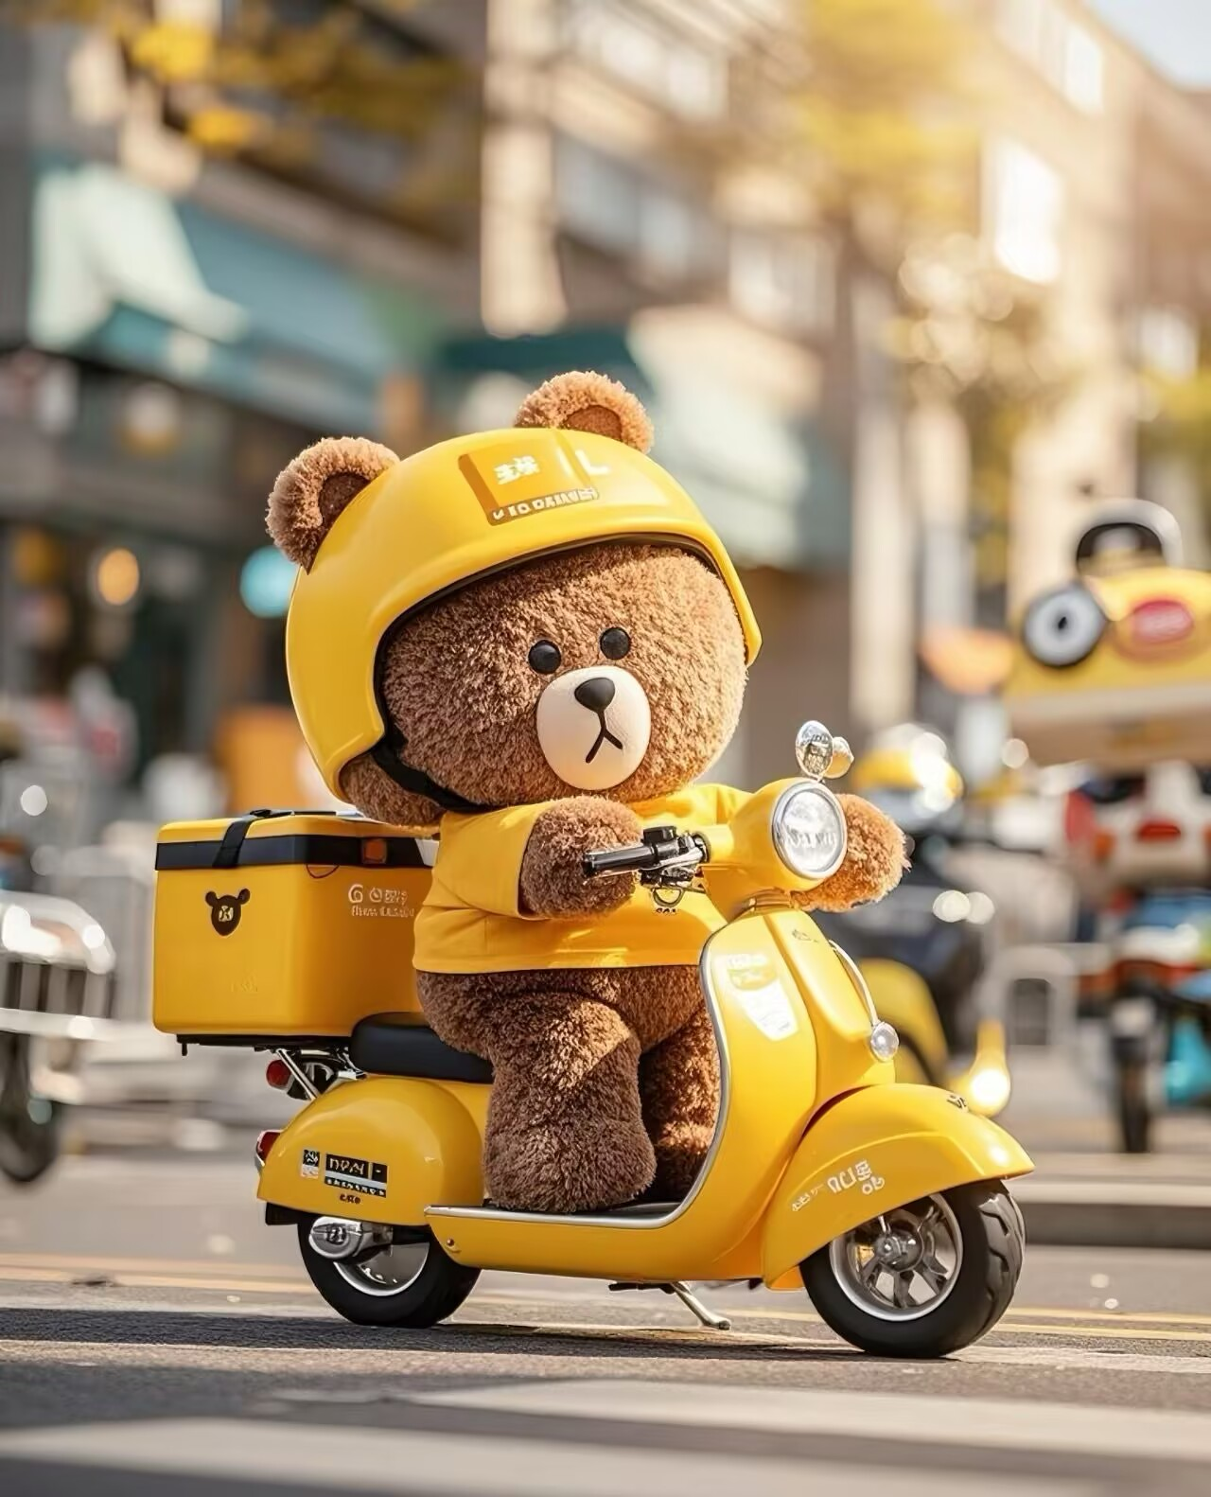
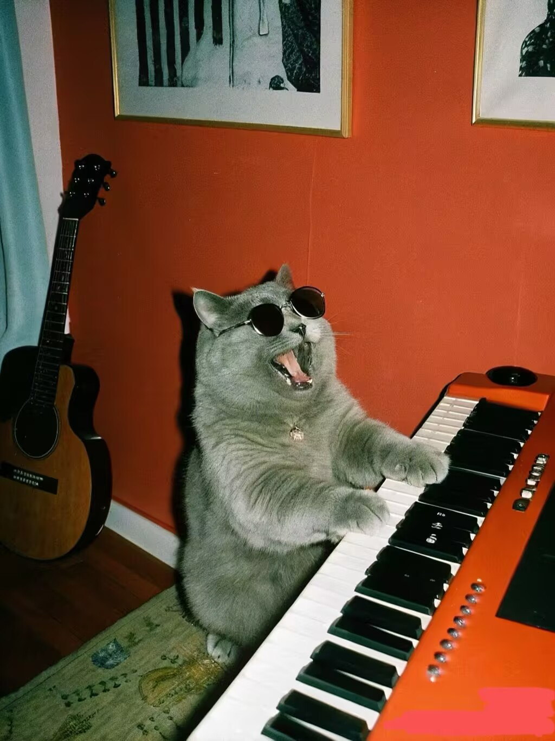

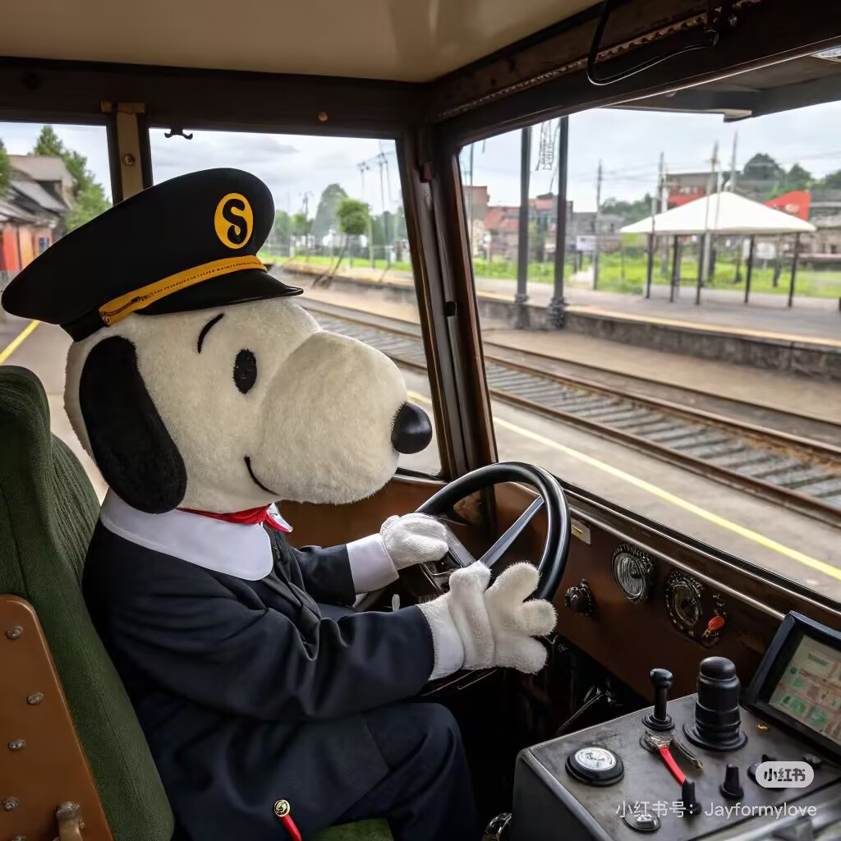
软件带动就业
标题文字效果可以用221
数字经济的发展创造出覆盖广泛、开放协同的数字生态，有力带动了产业上下游就业增长。根据人力资源和社会保障部的数据显示，我国灵活就业从业人员规模已经达到2亿人，约有8400万劳动者依托互联网平台就业，约占全国就业人数的11%。
点击图片弹出对话框——用这个：

Slide 4

软件带动就业
点击图片弹出对话框，就浮在上方就行
我是一名网约车司机：“根据最新数据，截至2025年初，滴滴出行平台在全球范围内拥有超过6000万注册司机，其中包括网约车、代驾等直接就业机会。同时，滴滴还间接带动了汽车生产、销售、加油及维保等产业链上下游就业机会631.7万个。”
我是一名外卖小哥：“到2025年，两大外卖平台美团和饿了么合计为中国市场提供了大约1000万个配送岗位，包括全职和兼职骑手。随着订单量的增长，对高效的物流管理和供应链优化的需求增加，也创造了大量与仓储管理、运输调度相关的职位。”

Slide 5

软件带动就业
点击图片弹出对话框，就浮在上方就行
我是一名自媒体博主：“根据2025年的统计数据，抖音月活跃创作者数量突破1.2亿人，微博和B站也有数千万活跃创作者通过内容创作获得收入。自媒体博主往往会带动一系列产业链的发展，比如视频制作团队、营销策划公司等。根据行业报告，到2025年，中国新媒体产业规模预计将达到数万亿元人民币，这将直接或间接地创造数百万个就业岗位。”
我是一名农户：“据统计，截至2024年底，拼多多已帮助超过1600万农户实现了农产品的在线销售，极大地促进了农村地区的经济发展和农民增收。另外，智能农业管理系统、无人机植保等新技术的应用不仅提高了农业生产效率，也为农业科技服务公司带来了新的业务机会。”

Slide 6



小彩蛋：自媒体行业欣欣向荣
链接可以放在刚刚那个自媒体部分的旁边，然后跳转下一个页面
相信这些自媒体博主大家一定都不会陌生
点击图片翻转
图片翻转用102或者196
点击彩蛋：然后插一个视频
BV17o4y1Q78J
（图片见下页）

Slide 7
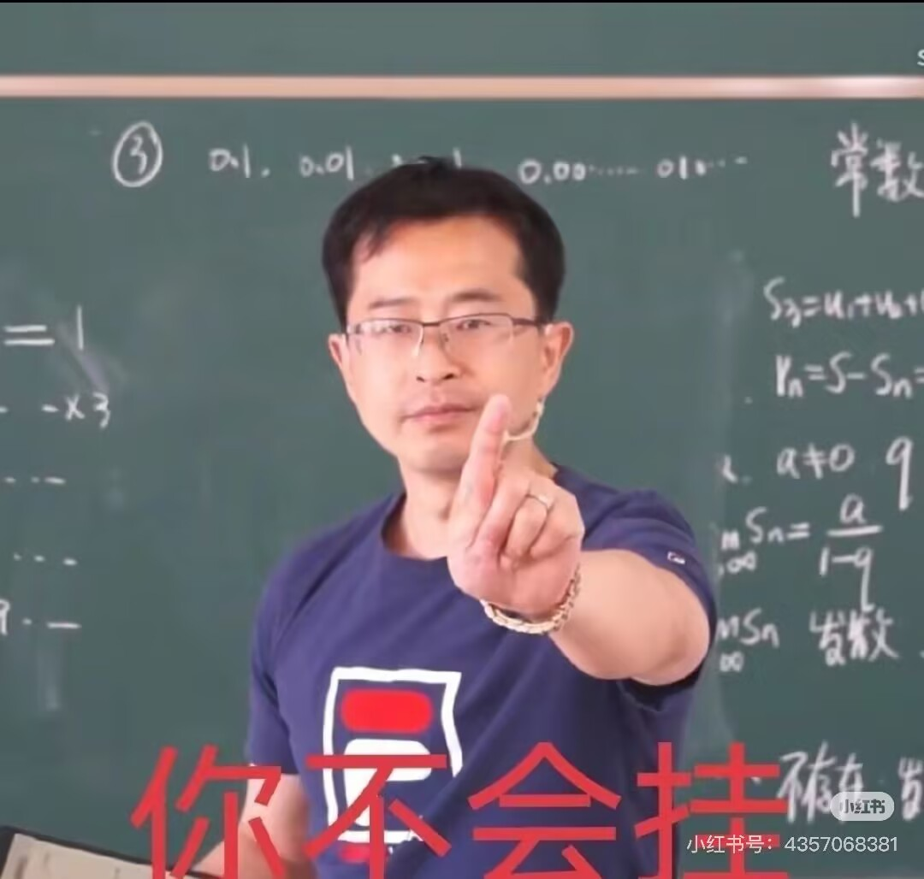


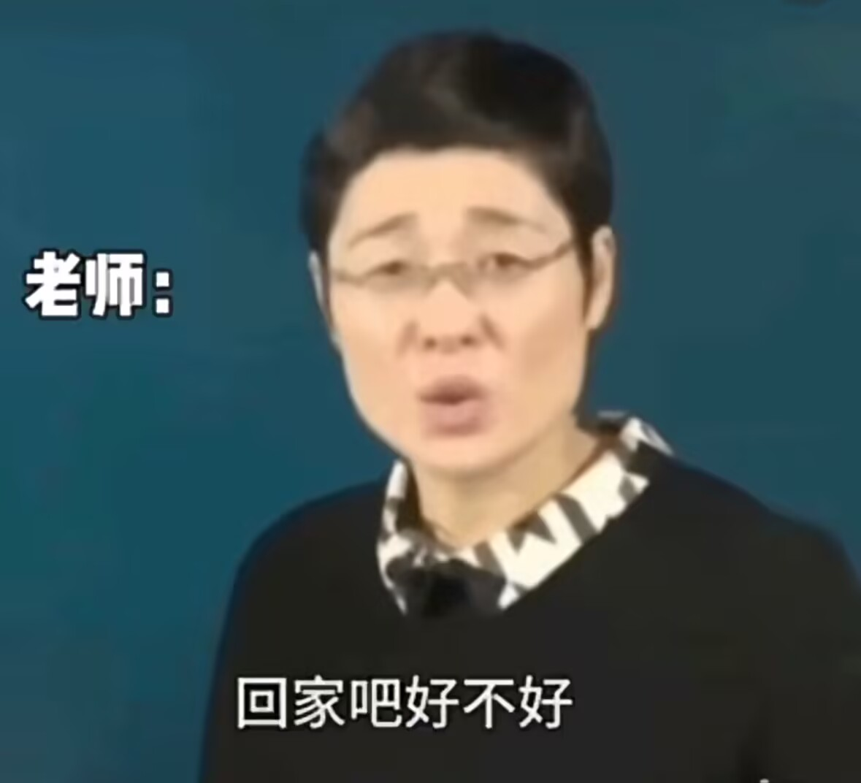

Slide 8


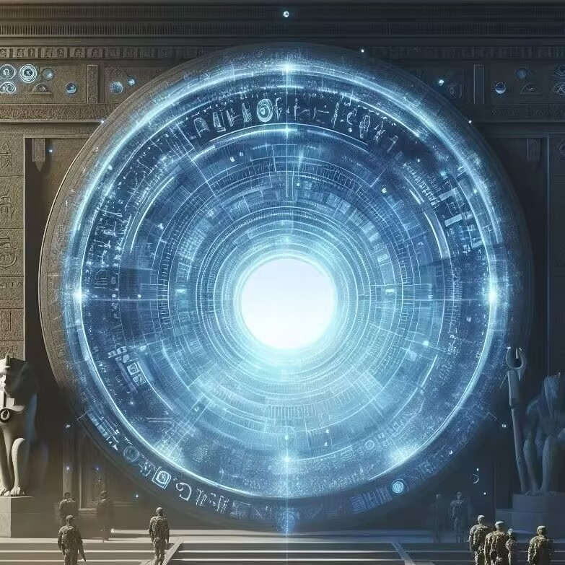

part4 软件续写传承
效果：弹出（随便怎么弹），感觉可以用35
或者41
加载可以用这个：142
提示信息：点击穿越时空

Slide 9

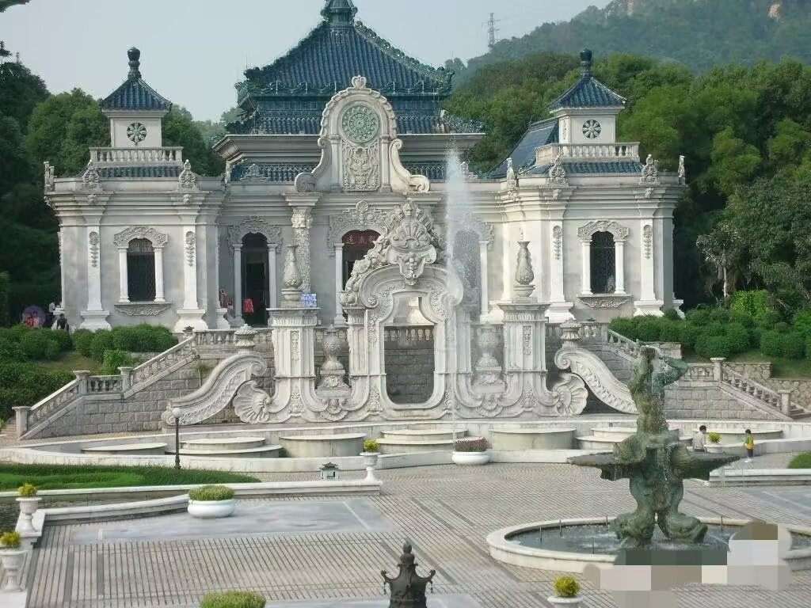
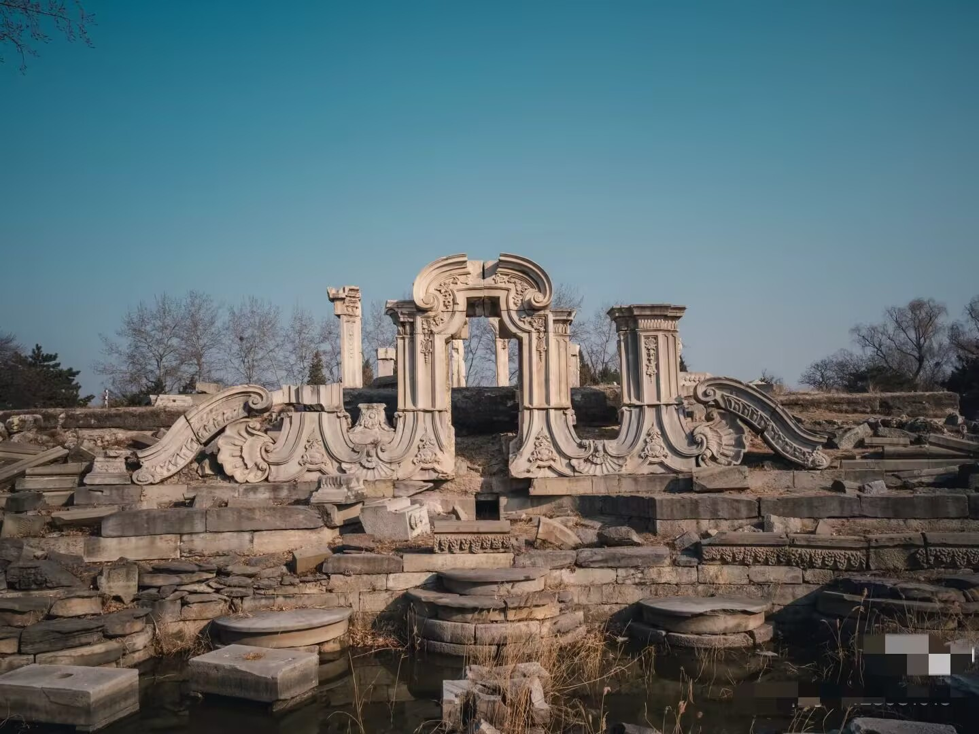
1.打字效果131：圆明园，是一座历史悠久的皇家园林，曾被誉为“万园之园”。它由清朝康熙、雍正、乾隆三代皇帝历时约150年建成，集东西方建筑艺术之大成，不仅有中国传统园林的精致布局，还包括了模仿欧洲风格的建筑群。圆明园不仅是清朝皇室休闲娱乐之地，也是处理政务的重要场所。
2.有没有那种火烧的特效，
然后左边这张图片切换为右边这一张，不行就用225
3.打字效果：在1860年的第二次鸦片战争期间，英法联军攻入北京，对圆明园进行了掠夺和焚毁，造成了不可估量的文化损失。此后，圆明园虽经修复，但在1900年的义和团运动后再次遭到破坏，逐渐沦为废墟。

Slide 10

浮现：圆明园是民族之殇的活画卷，万园之园，数百年巨作耗费了数十万工匠毕生心血，在一场大火中却化为乌有。一切归于平静，站在废墟之上，仿佛可以听见历史的哀嚎。
用84
书名改成点击修复
然后翻开书就是视频：BV16zdSYRE19
（这个b站视频在手机端是VR全景，360度可旋转，看看到时候是以录屏的形式呈现还是别的吧）

Slide 11

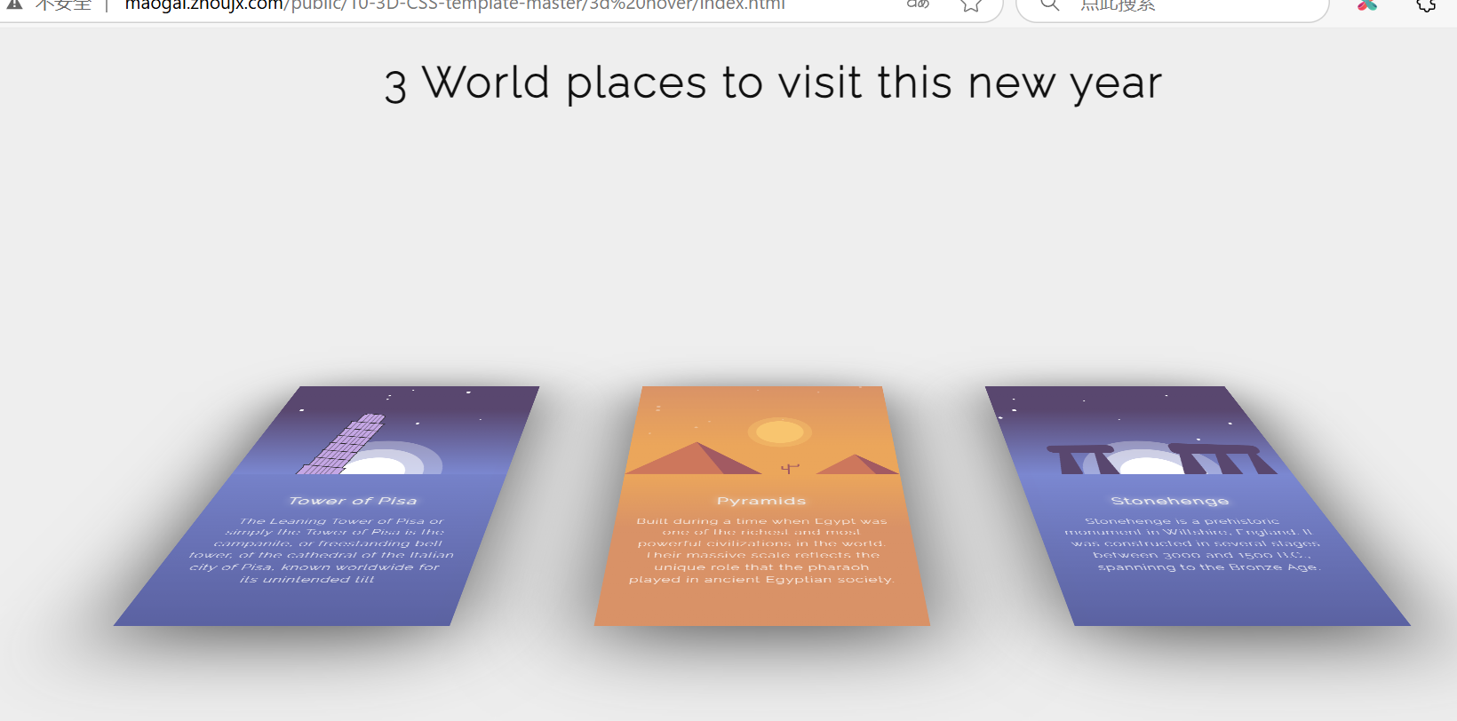

这个图可以拿来当背景（截一部分）
1.AR软件可以帮助游客在游览中实时看到古建筑的复原图像，了解其原始风貌和历史背景。
一些博物馆也利用AR技术，让展品“活”起来，比如通过扫描文物，可以看到文物的三维模型、制作过程的动画演示，甚至听到文物背后的故事。
文字效果：用这个吧
2.在文化遗产的修复过程中，软件可以提供三维建模和模拟修复功能。通过高精度的三维扫描技术获取文物或古建筑的详细数据，然后利用软件进行虚拟修复方案的设计和模拟。
或者这个也可以189
3.许多软件被用于古籍的扫描、录入和存储。这些软件能够高精度地扫描古籍的页面，通过光学字符识别（OCR）技术将文字内容提取出来，可以让更多的人方便地查阅。而且数字化后的古籍可以通过互联网平台进行传播，打破了时间和空间的限制，使得世界各地的人们都能接触到这些文化瑰宝。

Slide 12
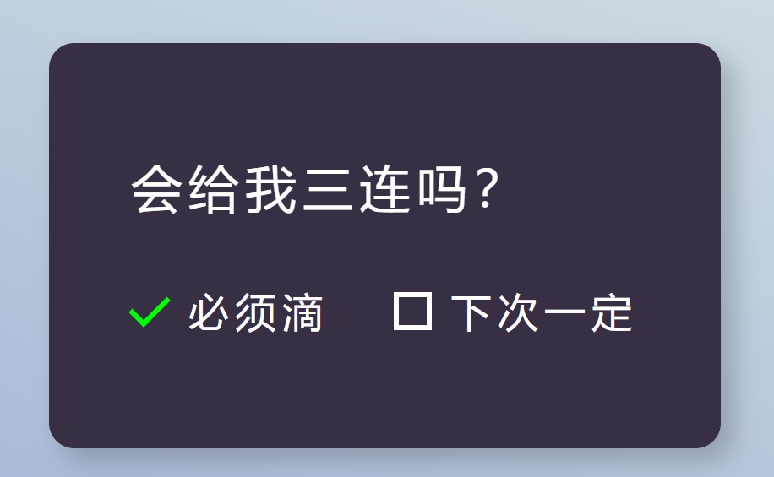

结尾可以用这个104，还有202（新年快乐改成欢迎收看）

Slide 13


PS:转场特效
263
262

